Slide 1
韩卫召 2014-08-21
联盟分成计算及设计

Slide 2
1、 CPS联盟简介 2、 接单，订单状态跟踪 3、 规则模型及计算 4、 系统概况 5、 扩容&升级 6、 其他关联系统 7、 问答
目 录

Slide 3
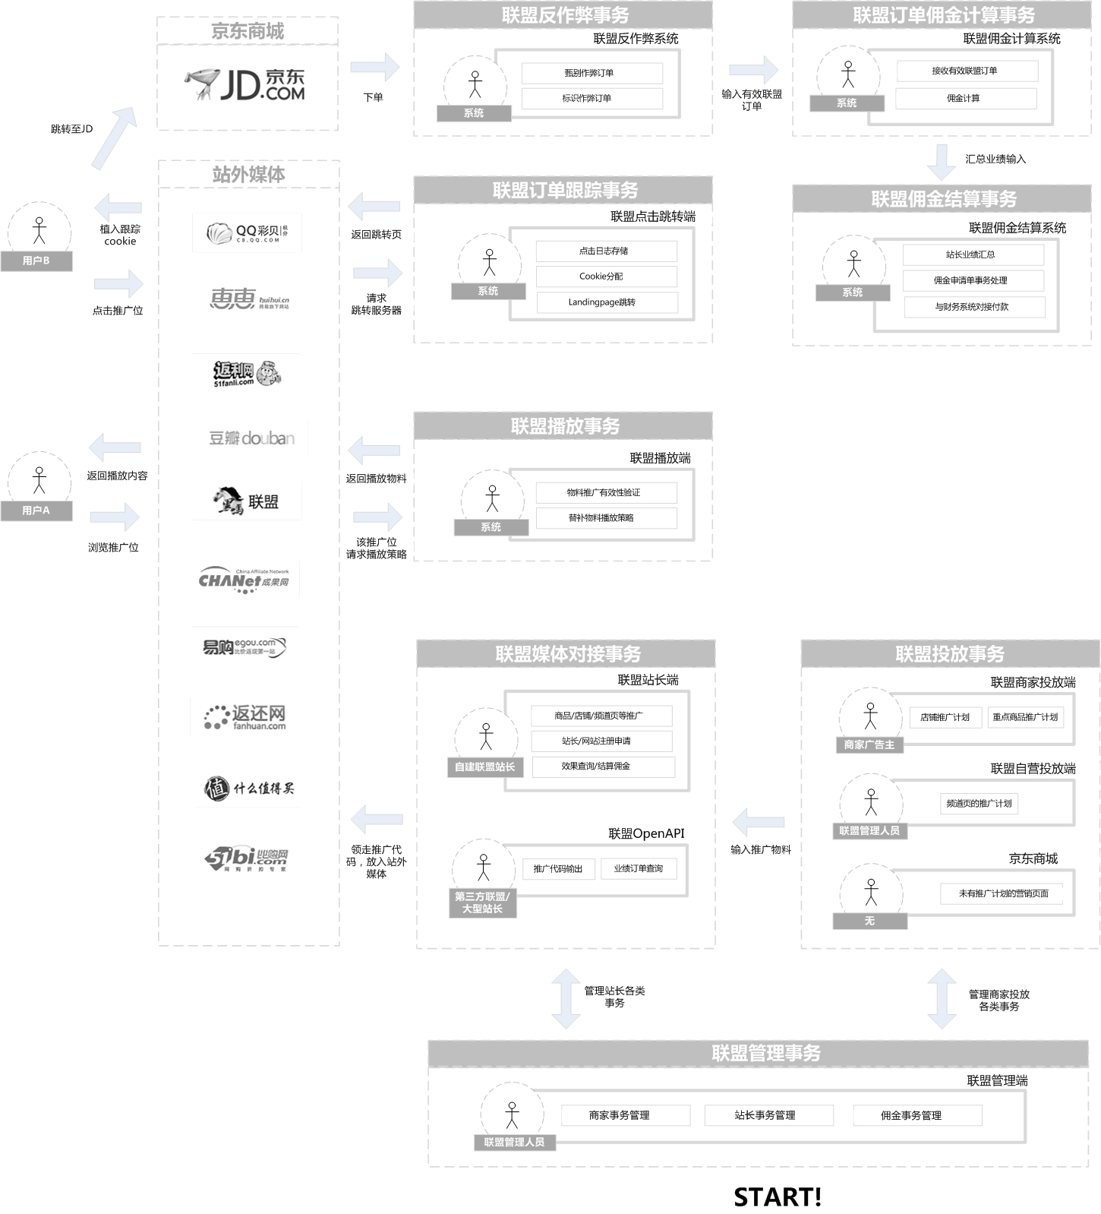
CPS联盟简介

Slide 4
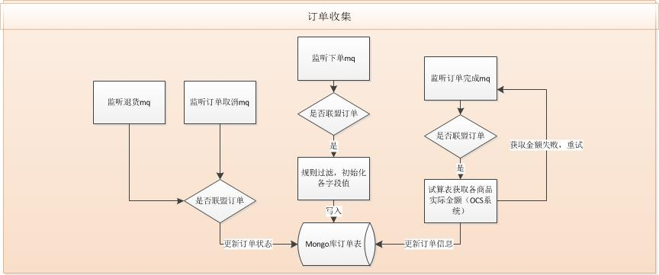
接单，订单状态跟踪

Slide 5
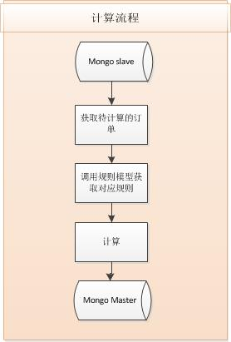
规则模型及计算
计算逻辑
Notes:
各类语言来实现数据的流转及变化，审计是通过sql脚本来系统审计是按照京东现在的业务和系统，设计测试点，前期会调研各个系统的业务，了解系统运行的业务逻辑，我们系统是通过完成业务逻辑，并相应的加工数据，然后用系统转换后的数据和sql脚本转换后的数据进行对比，如果不一致就说明系统存在问题。

Slide 6
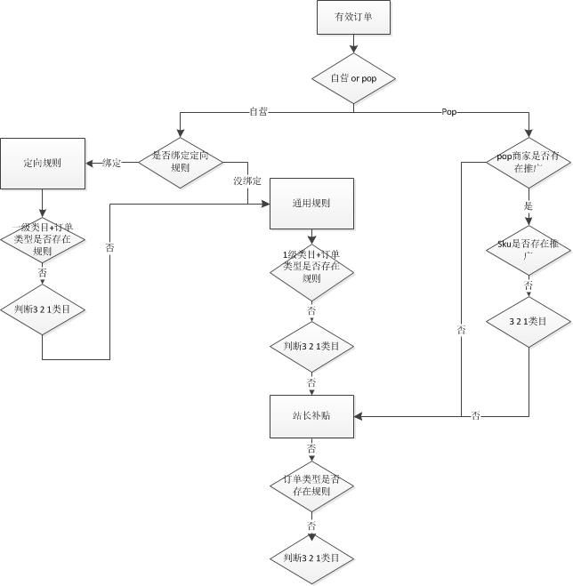
规则模型及计算
规则模型
Notes:
各类语言来实现数据的流转及变化，审计是通过sql脚本来系统审计是按照京东现在的业务和系统，设计测试点，前期会调研各个系统的业务，了解系统运行的业务逻辑，我们系统是通过完成业务逻辑，并相应的加工数据，然后用系统转换后的数据和sql脚本转换后的数据进行对比，如果不一致就说明系统存在问题。

Slide 7
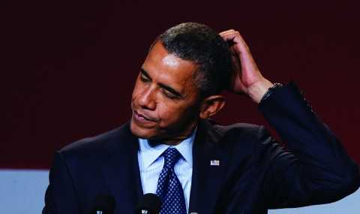
规则模型及计算
如此复杂的逻辑，如何保证来一个订单快
速找到应该使用的规则，并且保证效率？
Notes:
各类语言来实现数据的流转及变化，审计是通过sql脚本来系统审计是按照京东现在的业务和系统，设计测试点，前期会调研各个系统的业务，了解系统运行的业务逻辑，我们系统是通过完成业务逻辑，并相应的加工数据，然后用系统转换后的数据和sql脚本转换后的数据进行对比，如果不一致就说明系统存在问题。

Slide 8
规则模型及计算
Cache，必须地
KEY-VALUE？
popkey date_popid_pc/wap_sku_cata
自营key date_pc/wap_ruleType_unionID_OrderType _cataId

Slide 9
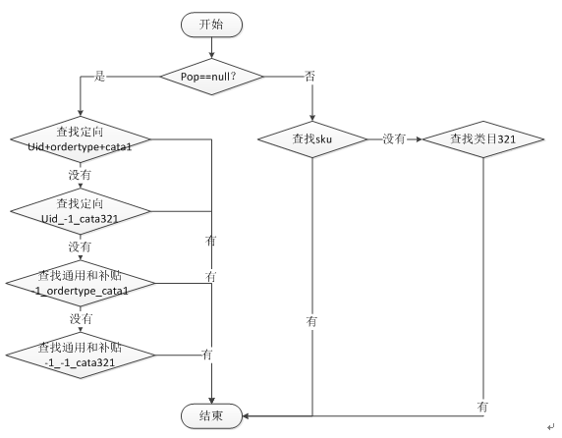
规则模型及计算

Slide 10
系统概况
1、跟单，订单状态跟踪。 2台机器。从下单到入库毫秒级延迟 7月份联盟订单2723万
2、报表定时。 2台机器，一主一备。 Mongo跑报表效率不太理想，后面扩容会有解决方案。
3、计算进程 。 2台机器，一主一备。订单完成，1分钟内会被计算完成。一分钟延迟，是我让程序休眠了1分钟。
Mongo联合索引很重要。
4、对内，对外提供saf和api接口 ，一般是查询订单明细 ，2台机器 ，效率不太理想。后面扩容会有解决方案。
5、3台mongo库，一主2从。故障自动切换。从库主要用于查询

Slide 11
扩容&升级
1、报表，抽数到数据集市，通过M R来跑报表。
2、数据库数据量太大，监测账号订单和非监测账号订单分离。监测订单占联盟总订单76%(7月份数据)。历史数据归档。
3、点击系统。3-4套点击系统。挠头。需要一统天下。

Slide 12
其他关联系统
1、点击系统 3-4套
2、播放系统
3、商家投放系统
4、自营投放系统
5、管理端系统
6、反作弊系统（架构部同事负责）
…………………

Slide 13
问答
没描述清楚的地方，提疑问。

Slide 14
Thank you!

